Slide 1
Школьная научно-практическая работа
Рыбы нашего района.
Выполнила ученица 7 класса
Коканай Анай-Хаак
Научный руководитель
Кара-Сал У.Э.
Учитель биологии, географии.

Slide 2
Во время исследовательской работы я провела анкету моим одноклассникам и другим ученикам нашей школы:
Рыбы- это какие животные

Slide 3
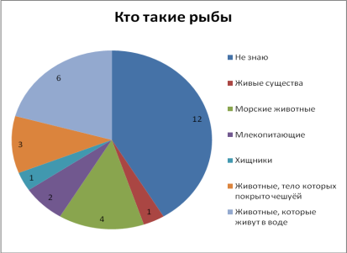

Slide 4
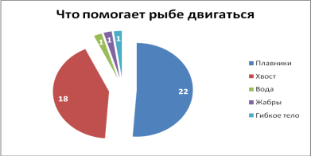

Slide 5
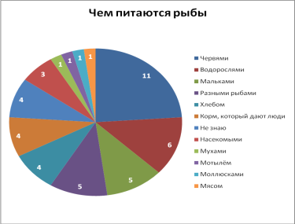

Slide 6
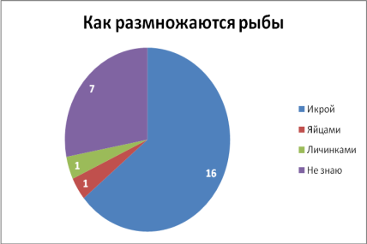
ок, они мало знают информации о рыбах. Я решил более подробно изучить этих удивительных животных – рыб.

Slide 7
Вывод: анализируя ответы проведённой анкеты я увидела, что учащиеся нашей школы допустили много ошибок, они мало знают информацию о рыбах. Я решила более подробно изучить этих удивительных животных – рыб.

Slide 8
Изучение особенностей рыб. ИХТИОЛОГИЯ – наука о рыбах (по-гречески «ихтис»-рыба, «логос»-слово, разум. Рыбы – это животные , которые живут в воде. Их тело покрыто чешуёй, они дышат жабрами, и имеют парные конечности в виде плавников.

Slide 9
Форма тела рыб связана с условиями обитания. Рыбы, живущие в толще воды (лосось), имеют как правило торпедовидную или стреловидную форму. Донные рыбы чаще всего имеют плоскую форму (скат, камбала). Виды обитающие среди водных растений, камней, коряг, имеют сильно сжатые с боков тело, как у леща, угря.

Slide 10
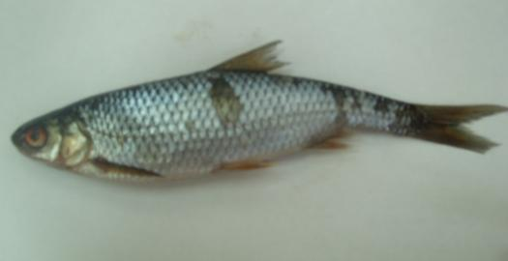
Строение рыбы
ГОЛОВА
ТУЛОВИЩЕ
ХВОСТ
Тело рыб может быть голым, покрытым слизью, чешуей или панцирем (игла-рыба). Чешуя растёт вместе с рыбой.

Slide 11
Наши реки богаты рыбой: пескарь, налим, окунь, сорога, елец, лещ, карась, хариус, таймень, линок, сиг. Можно встретить и щуку.
А хариус, таймень, сиг, линок – это рыбы, которые занесены в Красную книгу животных Республики Тыва. Особенно их много в реках Хамсыра, Сыстыг-Хем и Тоора-Хем, Ий. И они являются основными видами улова наших рыбаков.

Slide 12
Опыт №1. «Определение возраста рыб»
Тело рыбы покрыто чешуёй, которая защищает рыбы. На чешуе имеются кольца. Каждое кольцо соответствует одному году жизни рыбы.
Существует несколько способов определения возраста у рыб:
-по чешуе
-по жаберной крышке
-по срезу костей и другие.

Slide 13
Я определила возраст рыб по чешуе с помощью лупы:
Я промыла как следует чешую. Дала ей высохнуть. Отполировала наждачной бумагой. Я увидела у чешуи одно большое кольцо и много маленьких колец. Значит нашей рыбе только 1 год.

Slide 14
Опыт №2. Сравнение рыб. Гипотеза: «Считается, что размеры водоема ограничивают максимальные размеры рыбы, которые она может достигнуть. Чем больше водоем, тем крупнее в нём обитает рыба. »
Доказательство:
Взяла 2 рыбы – 1 из реки Тоора-Хем, другая из реки Хамсыра (в магазине «Арат» купила.) Возраст рыб одинаковые, а вот размеры рыб были разные.

Slide 15
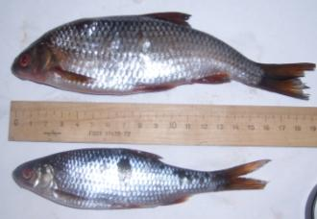
 | Рыба, выловленная из реки Тоора-Хем | Рыба, из реки Хамсыра
Длина от головы до хвоста | 20 см | 35,5 см
Длина тела | 13 см | 25,7см
Ширина тела | 3,5 см | 6,5 см
Голова | 3 см | 4,6см
Ширина хвоста | 5 см | 7,8 см
Вывод: Таким образом, я увидел, что гипотеза оказалась верной.
Экспериментально доказано, что главным фактором является, не столько объём водоёма, сколько развитие кормовой базы и качество воды. Значит, чем больше в водоёме корма, тем крупнее вырастает рыба.

Slide 16
Вывод:
Таким образом, я увидела, гипотеза оказалась верной. Экспериментально доказано, что главным фактором является, не только объем водоема, сколько развитие кормовой базы и качество воды. Значит, доказано, что чем больше водоем, тем больше размер рыбы.

Slide 17
Опыт №3. Какой ущерб приносят наши рыбаки. Сколько рыбы они ловят в течении года.
Рыболовство – один из главных промысловых видов деятельности жителей Тоджинского района. Можно сказать, из каждой семьи рыбачат то ли отец, то ли сыновья.

Slide 18
В ходе опыта я побеседовала с нашим учителем рисования Григорием Дуганчаповичем – опытным рыбаком нашего села.
В свободное время Дуганчапович ходит на рыбалку. В неделю 2 или 3 раза. И ловит примерно 6-8 штук рыбы каждый раз. Если клёв хороший будет, то улов тоже большой.

Slide 19
Так, я подсчитала, за год Дуганчапович ловит примерно:
 | март | апрель | май | июнь | июль | август | сентябрь | октябрь
сколько рыбы | 10 | 15 | 20 | 25 | 20 | 20 | 50 | 100
килограмм | 2 | 3 | 4 | 5 | 4 | 4 | 10 | 20

Slide 20
И так я подсчитала, Дуганчапович за год ловит примерно 52 кг. рыбы. Рыба – это самая вкусная питательная пища для нас. Для пополнения своего удовольствия, мы приносим ущерб природе. Наш Дуганчапович знает сколько ему надо рыбы, и не превышает своей нормы, не пользуется сетями для массовой ловли рыбы. Я хочу, чтобы все рыбаки брали пример от нашего учителя, и не браконьерничали во время рыбалки.

Slide 21
Проведя свои исследования, я научилась: 1. Определять возраст рыбы. 2. Могу рассказать о строении рыбы, места обитания. 3. Узнала интересные факты размножения рыб. 4. О бережном отношении к рыбам во время рыбалки.

Slide 22
Спасибо за внимание!

